Slide 1
محـــــــاضــــــــــــرة
فى مادة : التشريعات الإعـلامية
( الفرقة الأولى – دبلوم العلاقات العامة 14مارس2020)
إعـــــــــــــــداد
د. كــريمة كــمال

Slide 3
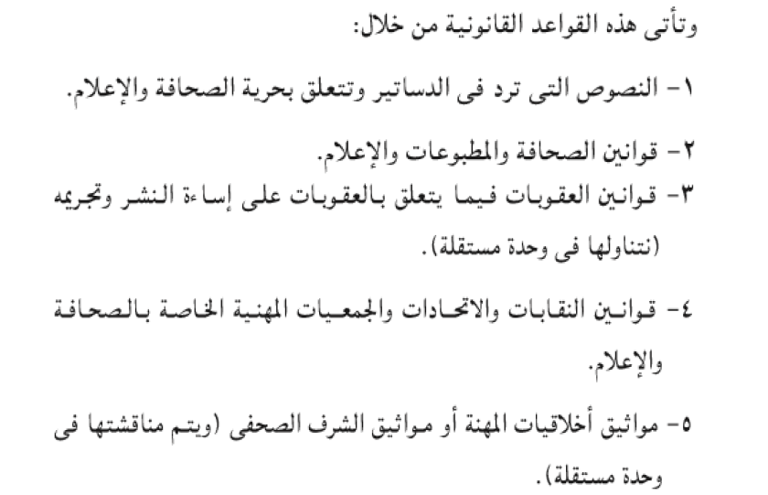

Slide 8
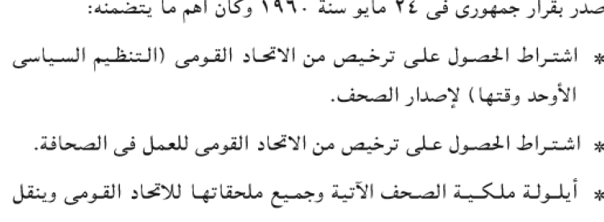

Slide 9
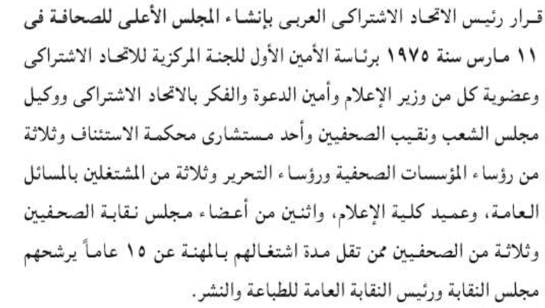

Slide 11
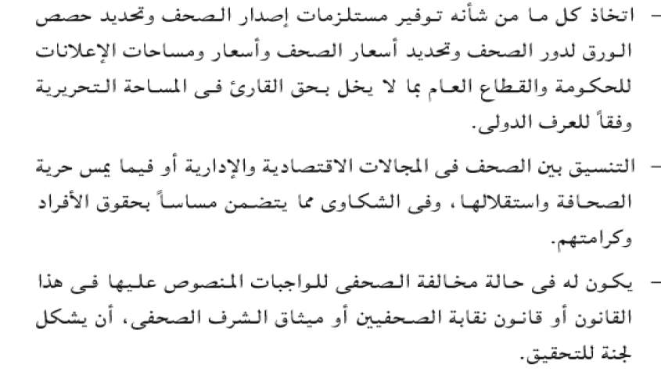

Slide 13
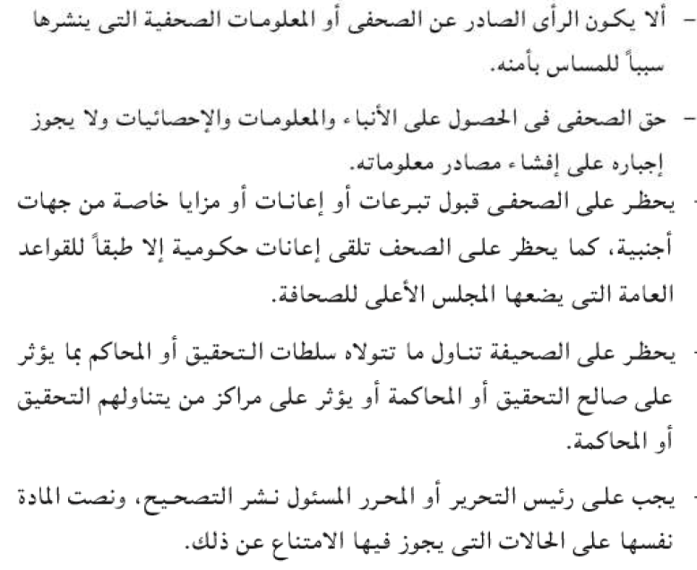
حقوق الصحفيين وواجباتهم :

Slide 14
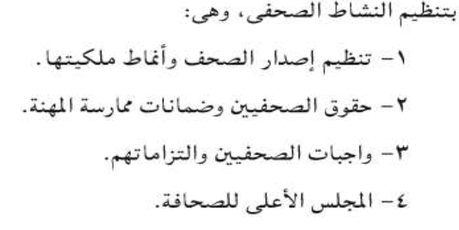

Slide 17
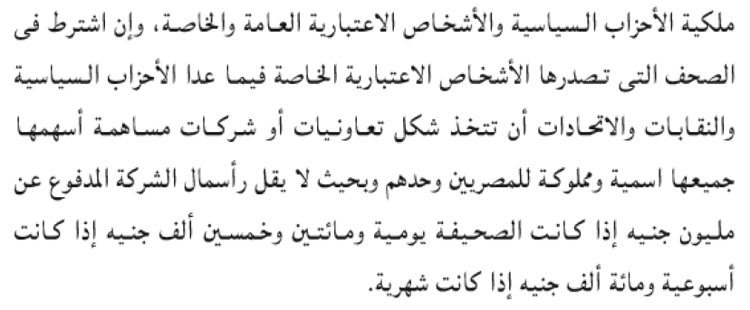

Slide 19
أشكركم وأتمنى لكم كل التوفيق

